Slide 1
第6章 电感、电容和互感
6.1 电感
6.2 电容
6.3 电感和电容的串并联
6.4 互感
6.5 更详细地讨论互感

Slide 2
重点：
电感元件的特性
（储能元件、动态元件、无源元件）
2. 电容元件的特性
（储能元件、动态元件、无源元件）
3. 电感、电容的串并联等效
4. 互感元件的特性
（耦合元件、储能元件、动态元件、无源元件）

Slide 3
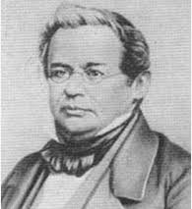
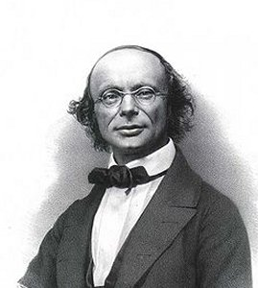
6.1电感（储能元件）
楞次定律（Lenz Law）:
感应电流的磁场，总要阻碍引起感应电流的磁通量的变化
线圈的电流增加，则感应的磁场则要削弱这个增加；
线圈的电流减少，则感应的磁场则要削弱这个减少；
注意：阻碍，非阻止，只是一定程度抑制
海因里希·楞次
1804-1865
俄国人
设在磁感应强度为B的匀强磁场中，有一个面积为S且与磁场方向垂直的平面，磁感应强度B与面积S的乘积，叫做穿过这个平面的磁通量，简称磁通（Magnetic Flux）。标量，符号“Φ”, 单位韦伯，是以德国物理学家威廉·韦伯的名字命名的
威廉·爱德华·韦伯
1804-1891
德国人

Slide 4
6.1电感（储能元件）
电感线圈
把金属导线绕在一骨架上构成一实际电感线圈，当电流通过线圈时，将产生磁通，是一种抵抗电流变化、储存磁能的部件。
电子电路中，通常有空心的或带铁芯的高频线圈，包括电磁铁，变压器等，那些含有铁芯上绕制的线圈都可以看做电感
每一扎线圈的磁通记为 Φ (t), N扎线圈的磁通链 ψ (t)，读作 psai
ψ (t)＝N Φ (t)
i (t)
+
u (t)
-

Slide 5

6.1电感（储能元件）
1. 定义
储存磁能的两端元件。任何时刻，其特性可用ψ～i 平面上的一条曲线来描述。
电感元件
ψ
i
o
韦安
特性
韦伯：磁通量的单位

Slide 6

6.1电感（储能元件）
2. 线性时不变电感元件
任何时刻，通过电感元件的电流 i 与其磁通链ψ 成正比。ψ ~ i 特性为过原点的直线。
$$ψ(t)=Li(t)$$
ψ
α
o
i

Slide 7

6.1电感（储能元件）
电路符号
电感器的自感
i
L
+
u (t)
-
电感是导线内通过交流电流时,在导线的内部及其周围产生交变磁通,导线的磁通量与生产此磁通的电流之比。
$$ψ(t)/i(t)=L$$
单位
H (亨利)，常用μH，mH表示。

Slide 8
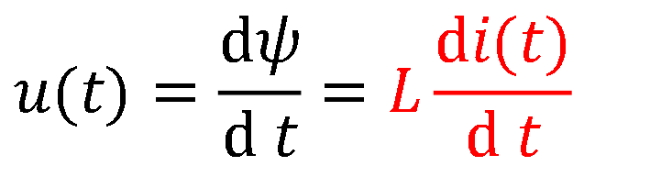
6.1电感（储能元件）
3.线性电感的电压、电流关系
i
L
u、i 取关联参考方向
+
u (t)
-
根据电磁感应定律与楞次定律
电路中感应电动势的大小，跟穿过这一电路的磁通变化率成正比
$$u(t)=\frac{dψ}{\text{d} t}=L\frac{di(t)}{\text{d} t}$$
电感元件VCR的微分关系

Slide 9

6.1电感（储能元件）
i
L
+
u (t)
-
表明
电感电压u 的大小取决于i 的变化率, 与 i 的大小无关，电感是动态元件；
当i为常数(直流)时，u =0，电感相当于短路；
实际电路中电感的电压 u为有限值，则实际电感电流 i 不能跃变，必定是时间的连续函数.

Slide 10
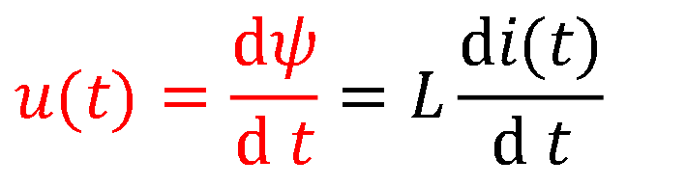
6.1电感（储能元件）
$$u(t)=\frac{dψ}{\text{d} t}=L\frac{di(t)}{\text{d} t}$$
电感元件VCR的积分关系

Slide 11
6.1电感（储能元件）
表明
某一时刻的电感电流值与-∞到该时刻的所有电压值有关，即电感元件有记忆电压的作用，电感元件也是记忆元件。
研究某一初始时刻t₀ 以后的电感电流，不需要了解t₀以前的电流，只需知道t₀时刻开始作用的电压 u 和t₀时刻的电流 i（t₀）。

Slide 12
6.1电感（储能元件）
注意
当电感的 u，i 为非关联方向时，上述微分和积分表达式前要冠以负号 ;
上式中 i(t₀)称为电感电流的初始值，它反映电感初始时刻的储能状况，也称为初始状态。

Slide 13
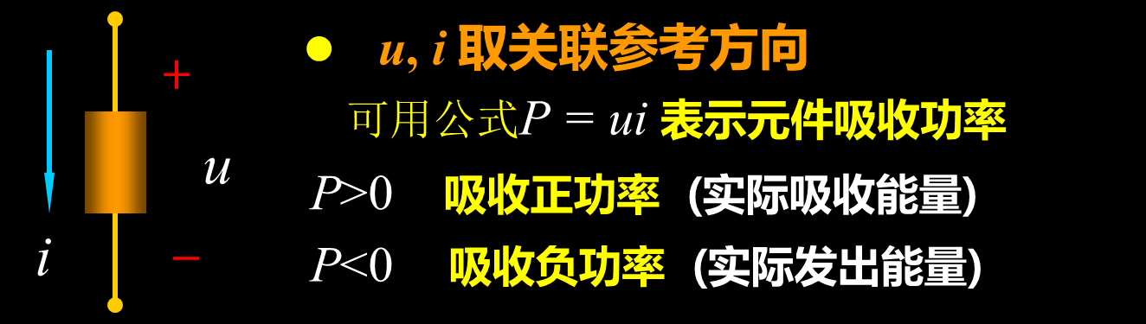
6.1电感（储能元件）
4.电感的功率和储能
u、 i 取关联参考方向
功率
当电流增大，p>0, 电感吸收功率。
当电流减小，p<0, 电感发出功率。
电感能在一段时间内吸收外部供给的能量转化为磁场能量储存起来，在另一段时间内又把能量释放回电路，因此电感元件是无源元件、是储能元件，它本身不消耗能量。

Slide 14
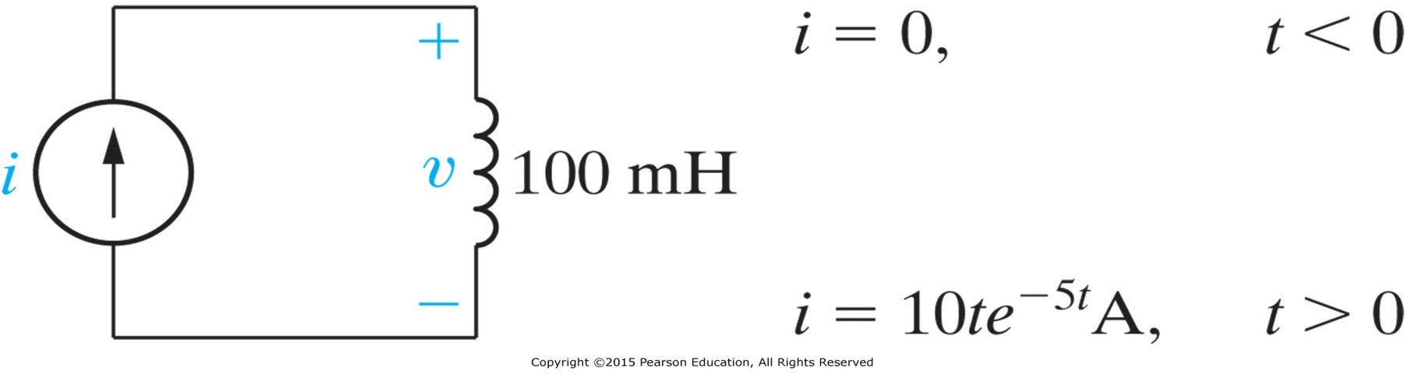
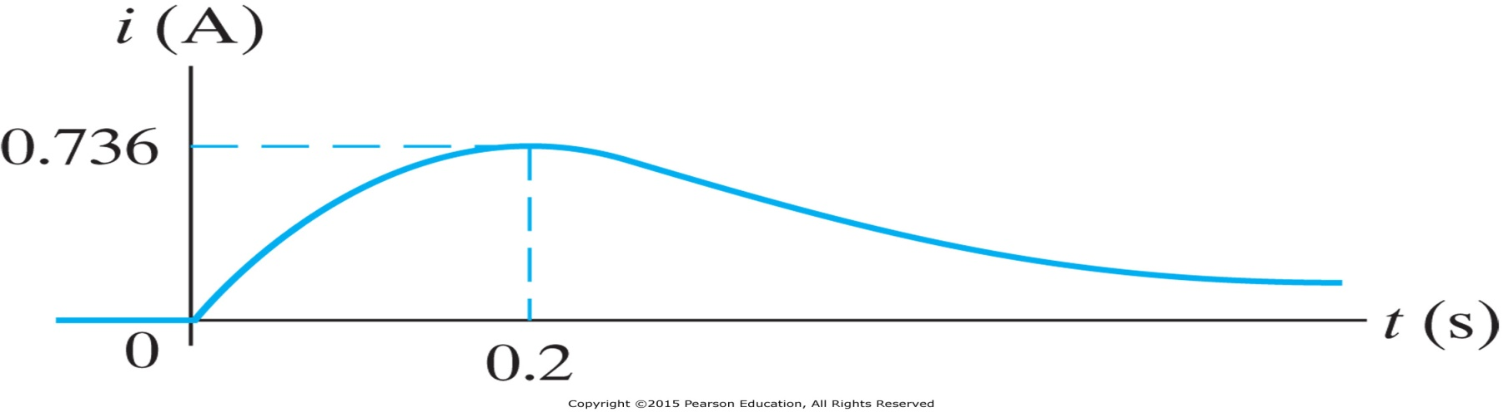
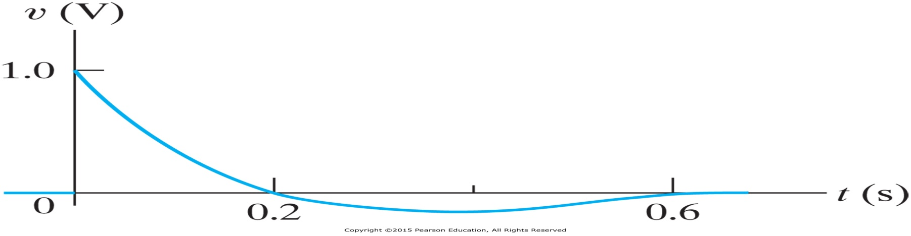
6.1电感（储能元件）
例：

Slide 15
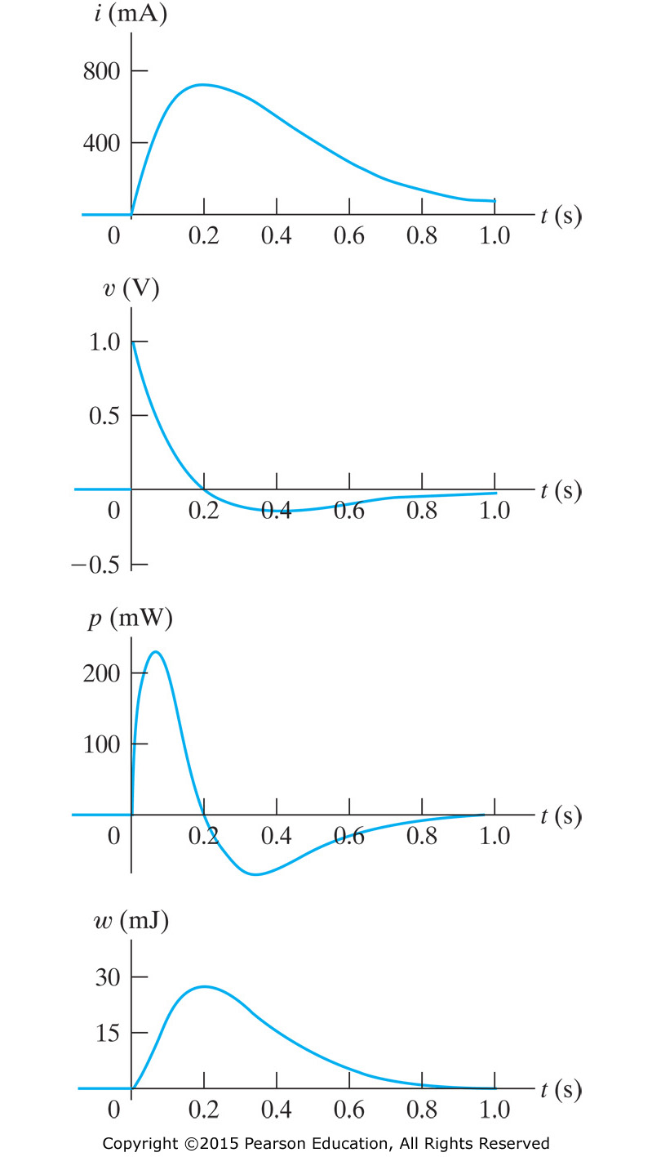

6.1电感（储能元件）
吸收功率
发出功率

Slide 16
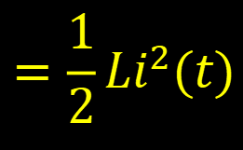
6.1电感（储能元件）
电感的储能
$$=\frac{1}{2}Li^{2}(t)$$
从t₀到 t 电感储能的变化量：
此时电感刚做出来，没电流

Slide 17
6.1电感（储能元件）
表明
电感的储能只与当时的电流值有关，实际电感电流不能跃变，反映了实际储能不能跃变。
电感储存的能量一定大于或等于零。

Slide 18
6.1电感（储能元件）
实际电感线圈的模型
i
L
L
G
+
u (t)
－
C
L
＋
－
G
u
＋
－
u
高频情况电容不能忽略

Slide 19
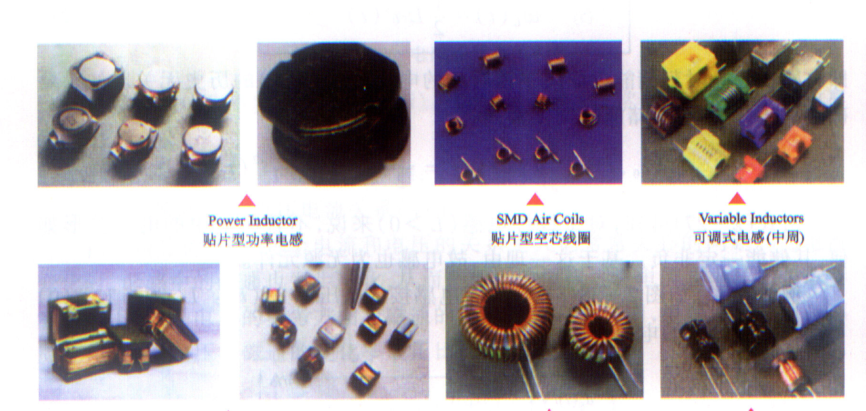
6.1电感（储能元件）
贴片型功率电感
贴片电感

Slide 20
6.1电感（储能元件）
贴片型空心线圈
可调式电感
环形线圈
立式功率型电感

Slide 21
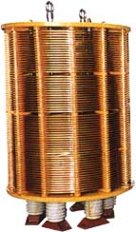
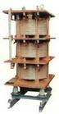
6.1电感（储能元件）
电抗器

Slide 22
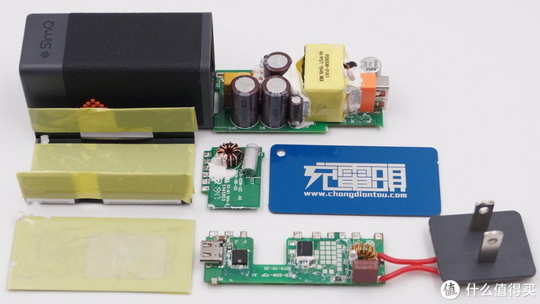
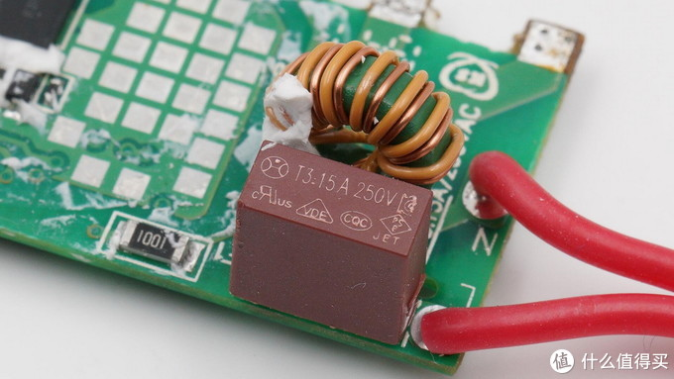
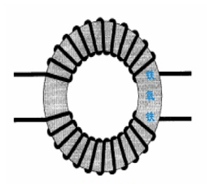
6.1电感（储能元件）
SlimQ 65W氮化镓USB PD快充充电器
大部分是电感电容！
电容
电感
共模电感用于抑制高速信号线产生的电磁波向外辐射发射
共模干扰电流在电路走线中的所有导线上的幅度、相位相同，它在电路走线与大地之间形成的回路中流动，增加电磁辐射。
共模电感的滤波电路，La和Lb就是共模电感线圈。这两个线圈绕在同一铁芯上，匝数和相位都相同(绕制反向)。这样，当电路中的正常电流流经共模电感时，电流在同相位绕制的电感线圈中产生反向的磁场而相互抵消，此时正常信号电流主要受线圈电阻的影响(和少量因漏感造成的阻尼)；
当有共模电流流经线圈时，由于共模电流的同向性，会在线圈内产生同向的磁场而增大线圈的感抗，使线圈表现为高阻抗，产生较强的阻尼效果，以此衰减共模电流，达到滤波的目的。

Slide 23
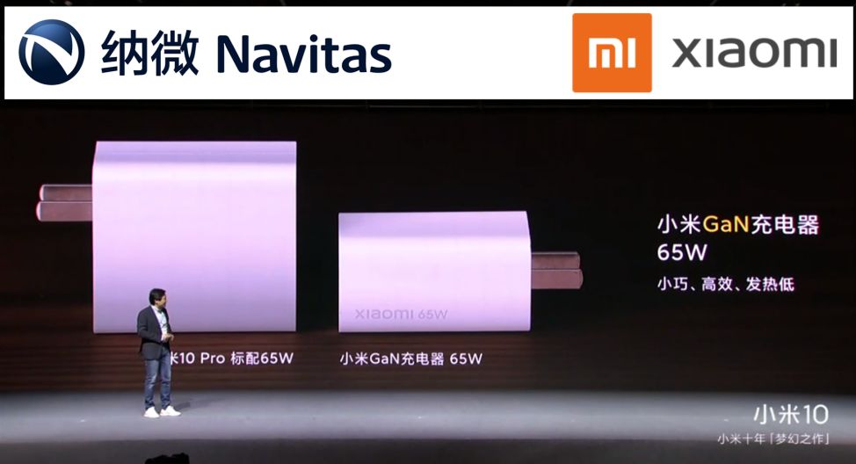
6.1电感（储能元件）
GaN power Technology: Smaller inductance and capacitance, smaller adaptor

Slide 24

6.2 电容（储能元件）
电容器
两个金属板，中间加一些导电能力较差的介质，可以是空气，也可以是绝缘云母等
在外电源作用下，正负电极上分别带上等量异号电荷，撤去电源，电极上的电荷仍可长久地聚集下去，是一种储存电能的部件。
_
+ q
ε
q
U
注意
电导体由绝缘材料分开就可以产生电容。

Slide 25
6.2 电容（储能元件）
1. 定义
储存电能的两端元件。任何时刻其储存的电荷 q 与其两端的电压 u能用q～u 平面上的一条曲线来描述。
电容元件
q
u
库伏
特性
o
伏安特性
韦安特性
库伏特性

Slide 26
6.2 电容（储能元件）
2.线性时不变电容元件
任何时刻，电容元件极板上的电荷q与电压 u 成正比。q∼u 特性曲线是过原点的直线。
电容器的电容
q
α
o
u
元件本身不讨论是否线性，而是探讨元件的物理量是否线性，比如电阻的电压电流，电阻的电流功率

Slide 27
6.2 电容（储能元件）
C
电路符号
+q
-q
＋
－
u
单位
F (法拉), 常用μF，pF等表示。
1F=10⁶ μF
1 μF =10⁶ pF

Slide 28
6.2 电容（储能元件）
3. 电容的电压⎯电流关系
C
电容元件VCR的微分形式
i
＋
－
u
u、i 取关联参考方向

Slide 29
6.2 电容（储能元件）
C
+q
-q
＋
－
u
表明
某一时刻电容电流 i 的大小取决于电容电压 u 的变化率, 而与该时刻电压 u 的大小无关。电容是动态元件；
当 u 为常数(直流)时，i =0。电容相当于开路，电容有隔断直流作用；

Slide 30
6.2 电容（储能元件）
实际电路中通过电容的电流 i 为有限值，则电容电压 u 必定是时间的连续函数。
u
0
t
如果某一初始时刻t₀的电压确定：
定积分
变上限积分

Slide 31
6.2 电容（储能元件）
电容元件VCR的积分形式
表明
某一时刻的电容电压值与-∞到该时刻的所有电流值有关，即电容元件有记忆电流的作用，故称电容元件为记忆元件。
研究某一初始时刻t₀ 以后的电容电压，需要知道t₀时刻开始作用的电流 i 和t₀时刻的电压 u（t₀）。

Slide 32
6.2 电容（储能元件）
注意
当电容的 u，i 为非关联方向时，上述微分和积分表达式前要冠以负号 ;
上式中u(t₀)称为电容电压的初始值，它反映电容初始时刻的储能状况，也称为初始状态。

Slide 33
6.2 电容（储能元件）
C
+q
-q
＋
－
4.电容的功率和储能
u
功率
u、 i 取关联参考方向
当电容充电，p >0, 电容吸收功率。
u <0, p>0, 则du/dt<0, 越来越负，吸收功率
当电容放电，p <0, 电容发出功率。
电容能在一段时间内吸收外部供给的能量转化为电场能量储存起来，在另一段时间内又把能量释放回电路，因此电容元件是储能元件，它本身不消耗能量。

Slide 34
6.2 电容（储能元件）
电容的储能
此时电容刚做出来，没电流
从t₀到 t 电容储能的变化量：

Slide 35
6.2 电容（储能元件）
从-∞到 t 电容储能的变化量：
表明
电容的储能只与当时的电压值有关，实际电容电压不能跃变，反映了实际储能不能跃变；
电容储存的能量一定大于或等于零 (一直正能量)。

Slide 36
6.2 电容（储能元件）
例1
求电容电流i、功率P (t)和储能W (t)
u_{S}/V
电源波形
i
＋
＋
2
C
0.5F
－
－
0
1
2
t /s
解
u_{S} (t)的函数表示式为:
分段函数：
没画出的部分电压默认为0

Slide 37
6.2 电容（储能元件）
i
＋
＋
C
0.5F
－
－
解得电流
i/A
1
0
1
2
t /s
-1

Slide 38
6.2 电容（储能元件）
i
＋
＋
C
0.5F
－
－
p/W
吸收功率
2
0
1
2
t /s
-2
发出功率

Slide 39
6.2 电容（储能元件）
i
＋
＋
C
0.5F
－
－
W_{C}/J
1
吸收功率
发出功率
0
1
2
t /s

Slide 40
6.2 电容（储能元件）
若已知电流求电容电压，有
i/A
1
0
1
2
t /s
-1

Slide 41
6.2 电容（储能元件）
实际电容器的模型
q+
i
q
_
C
ε
i
＋
－
u
C
C
G
＋
G
－
＋
－
u
u

Slide 42
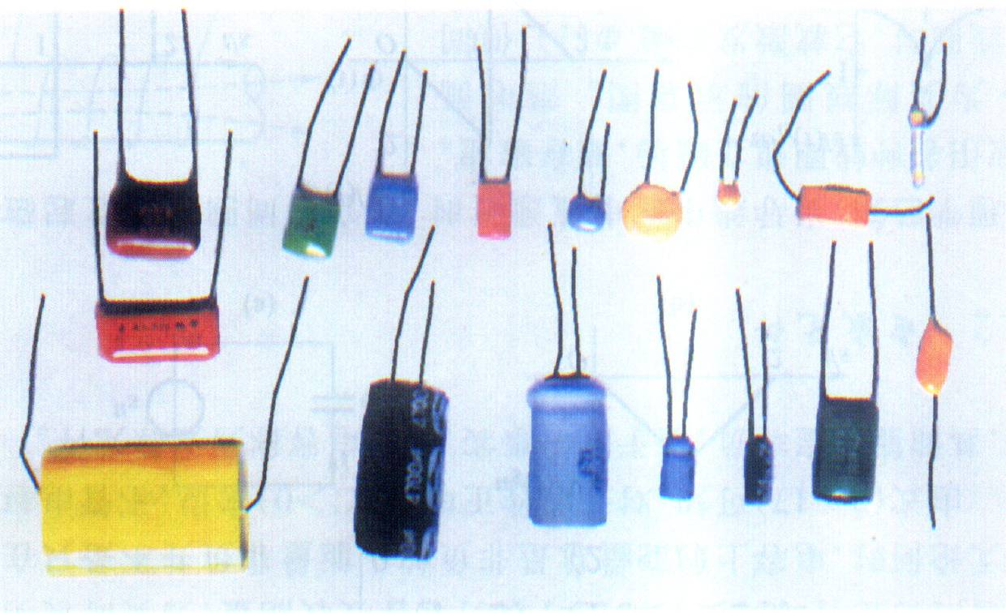
6.2 电容（储能元件）
实际电容器

Slide 43
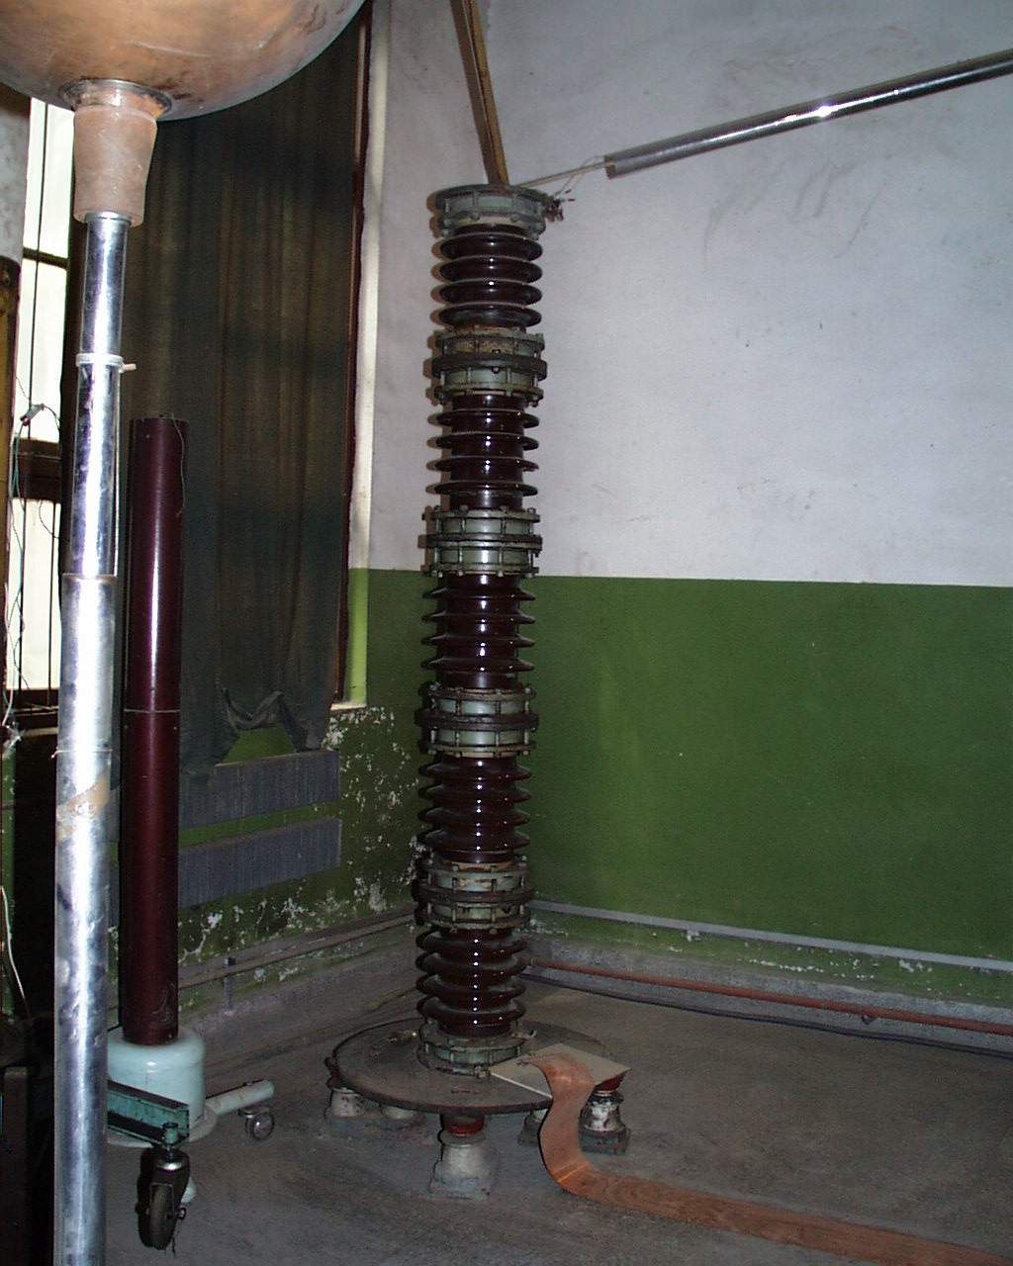
6.2 电容（储能元件）
高铁，光伏电站等广泛应用
电力电容

Slide 44
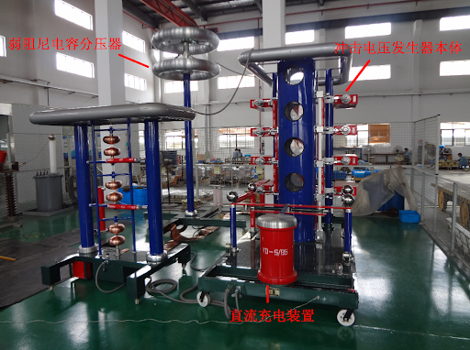
6.2 电容（储能元件）
冲击电压发生器

Slide 45
6.3电容（储能元件）
SlimQ 65W氮化镓USB PD快充充电器
电容

Slide 46
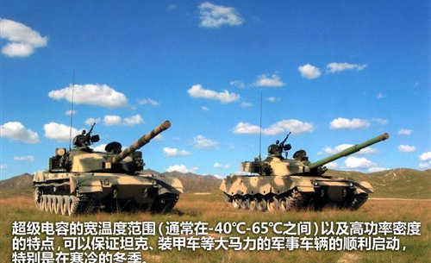
6.3电容（储能元件）

Slide 47
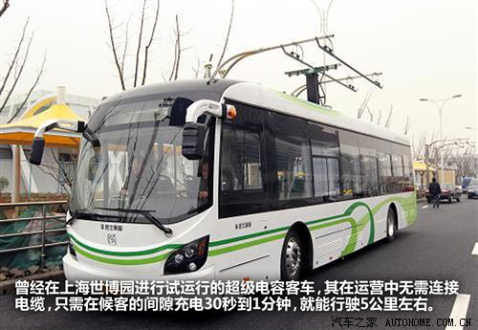
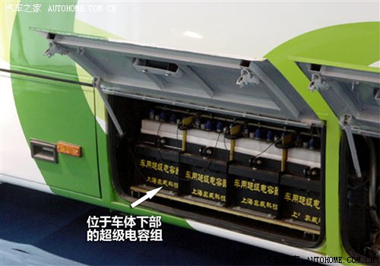
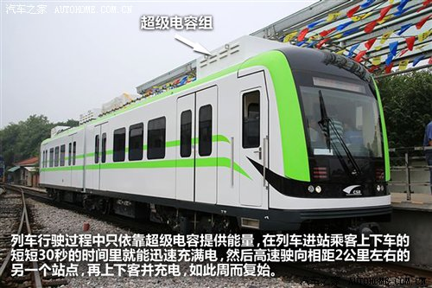
6.3电容（储能元件）

Slide 48
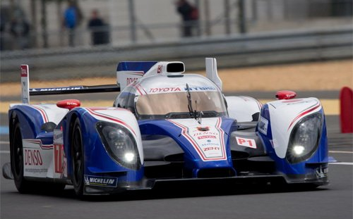
6.2 电容（储能元件）
由于超级电容的能量密度相比锂离子电池低很多，所以它很难单独作为能量存储设备而运用在乘用车辆上，但是它却可以与传统内燃机组成混合动力系统。
丰田在旗下的勒芒赛车上就应用了超级电容技术，由于赛车在制动瞬间的能量非常大，通过超级电容可以更高效的将能量回收存储起来，同时在赛车需要超车等瞬时大功率的情况下，超级电容同样可以满足这样的要求

Slide 49

6.3电感、电容的串并联
$$u(t)=L\frac{di(t)}{\text{d} t}$$
1. 电感的串联
i
等效电感
+
+
+
i
L₁
u₁
-
等效
u
u
L
+
L₂
u₂
-
-

Slide 50
6.3电感、电容的串并联
串联电感的分压
类似电阻串联
i
+
+
+
i
L₁
u₁
-
等效
u
u
L
+
L₂
u₂
-
-

Slide 51
6.3电感、电容的串并联
2.电感的并联
+
+
i₁
i₂
i
等效电感
等效
u
L
u
L₁
L₂
-
-
类似电阻并联

Slide 52
6.3电感、电容的串并联
并联电感的分流
+
i₁
i₂
+
i
等效
u
L₁
L₂
u
L
-
-
类似电阻并联

Slide 53

6.3电感、电容的串并联
$$i=C\frac{du}{dt}$$
3.电容的串联
i
等效电容
+
+
C₁
u₁
u
-
+
C₂
u₂
-

Slide 54
6.3电感、电容的串并联
i
+
+
+
C₁
u₁
i
u
-
等效
+
u
C
C₂
u₂
-
-
类似电阻并联

Slide 55
6.3电感、电容的串并联
$$i=C\frac{du}{dt}$$
串联电容的分压
i
+
+
+
i
C₁
u₁
u
-
u
+
C
C₂
u₂
-
-
类似并联电阻的分流

Slide 56
6.3电感、电容的串并联
$$i=C\frac{du}{dt}$$
i
4.电容的并联
+
i₁
i₂
等效电容
u
C₁
C₂
-
等效
+
i
u
C
-
类似电阻串联

Slide 57
6.3电感、电容的串并联
$$i=C\frac{du}{dt}$$
并联电容的分流
i
+
i₁
i₂
u
C₁
C₂
-
+
i
u
C
-
类似串联电阻的分压

Slide 58
6.3电感、电容的串并联
注意
以上虽然是关于两个电容或两个电感的串联和并联等效，但其结论可以推广到 n 个电容或 n 个电感的串联和并联等效。

Slide 59
6.4 互感（耦合元件）
互感（耦合电感）元件属于多端元件，在实际电路中，如收音机、电视机中的中周线圈、振荡线圈，整流电源里使用的变压器等都是耦合电感元件
熟悉这类多端元件的特性，掌握包含这类多端元件的电路问题的分析方法是非常必要的。

Slide 60
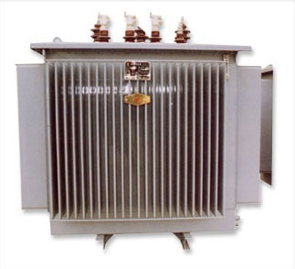
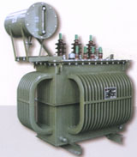
6.4 互感（耦合元件）
变压器

Slide 61
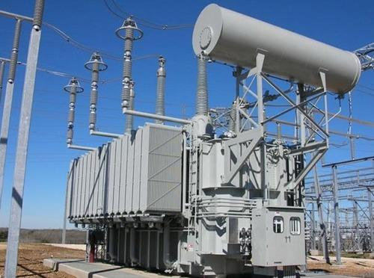
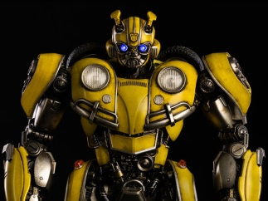
6.4 互感（耦合元件）
NOT this one
Step Up Transformer & Step Down Transformer
- Generally used for stepping up and down the voltage level of power in transmission and distribution power system network.

Slide 62
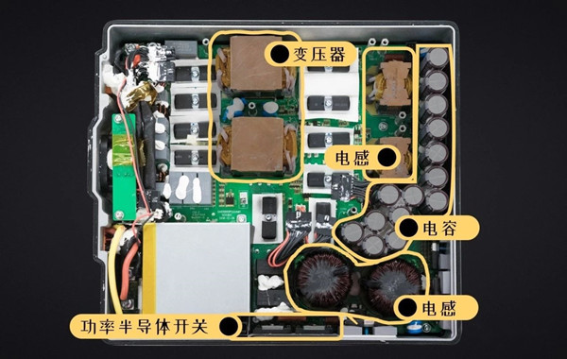
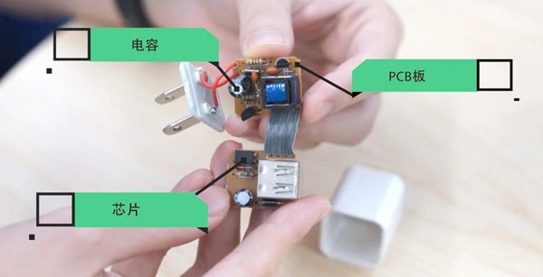
6.4 互感（耦合元件）
小型变压器
车载充电器
12V-24V点烟器
5V-9V USB
手机充电器

Slide 63

6.4 互感（耦合元件）
共模电感

Slide 64
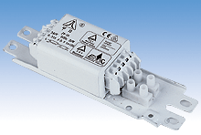
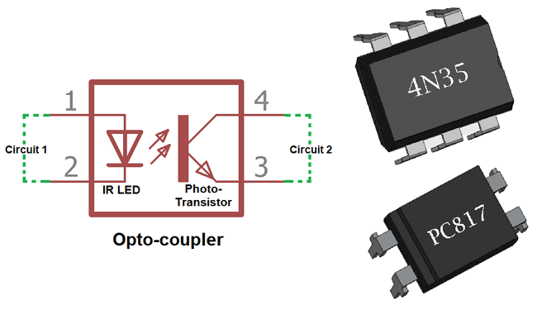
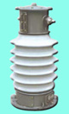
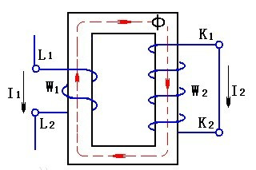
6.4 互感（耦合元件）
互感？
整流器
电流互感器
Current transformer
400/5的电流互感器，可以把实际为400A的电流转变为5A的电流
电流互感器把大电流按一定比例变为小电流，提供各种仪表使用和继电保护用的电流，并将二次系统与高电压隔离。它不仅保证了人身和设备的安全，也使仪表和继电器的制造简单化、标准化，提高了经济效益。

Slide 65
6.4 互感（耦合元件）
1. 互感的概念
Φ₁₁
Φ ₂₁
N₁
N₂
i₁
+
u₁₁
–
+
u₂₁
–
线圈1中通入电流i₁时，在线圈1中产生磁通，同时，有部分磁通穿过临近线圈2，这部分磁通称为互感磁通。两线圈间有磁耦合。
定义Ψ psai：磁链 ，ψ =Nφ

Slide 66
6.4 互感（耦合元件）
对空心线圈(线性电感),Ψ 与i 成正比。当只有一个线圈时：
Ψ_{ab} 为 b线圈通过磁耦合对a线圈产生的磁通链
当两个线圈都有电流时，每一线圈的磁链为自磁链与互磁链的代数和：
 M值与线圈的形状、几何位置、空间媒质有关，与线圈中的电流无关，满足M₁₂=M₂₁
注意
L 一般情况为正值，M 值有正有负。

Slide 67
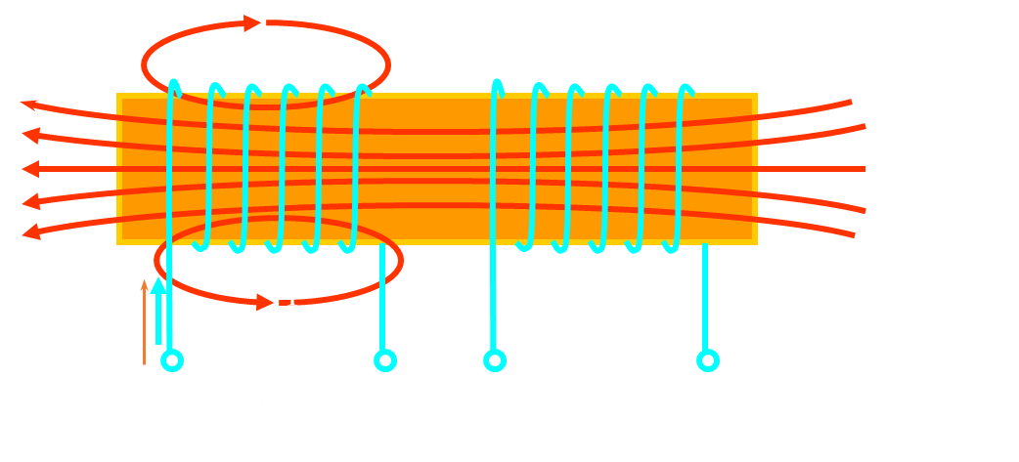
6.4 互感（耦合元件）
2. 耦合系数
耦合系数k 表示两个线圈磁耦合的紧密程度。
k=1 称全耦合:
任何一个线圈产生的磁通，全都影响到另一个线圈
Φ _{s}
此时漏磁 Φ _{s1} =Φ_{s2}=0
对应有Φ₁₁= Φ_{21 ，}Φ₂₂ =Φ₁₂
1号线圈对自己的磁通等于1号耦合到2号的磁通

Slide 68



6.4 互感（耦合元件）
$\frac{ψ_{12}}{ψ_{11}}$ = $\frac{{Mi}_{2}}{{L_{1}i}_{1}}$
（1）
(1)和（2）均可以大于等于1
(1)和（2）的乘积总是小于等于1
两者不能同时大于1
$\frac{ψ_{21}}{ψ_{22}}$ = $\frac{{Mi}_{1}}{{L_{2}i}_{2}}$
（2）
对一般耦合电感:
$$k=\frac{M}{\sqrt{L_{1}L_{2}}}=\sqrt{\frac{M^{2}}{L_{1}L_{2}}}=\sqrt{\frac{(Mi_{1})(Mi_{2})}{L_{1}i_{1}L_{2}i_{2}}}=\sqrt{\frac{ψ_{12}ψ_{21}}{ψ_{11}ψ_{22}}}≤1$$
耦合系数k与线圈的结构、相互几何位置、空间磁介质有关。

Slide 69
6.4 互感（耦合元件）
互感现象
利用——变压器：信号、功率传递
完成功率与信号以隔离形式的传递，变压器可以使得两边的回路没有干扰，通过磁来耦合，切断电的直接联系
避免——干扰
克服：合理布置线圈相互位置或增加屏蔽减少互感作用。

Slide 70


6.4 互感（耦合元件）
3. 耦合电感上的电压、电流关系
当i₁为时变电流时，磁通也将随时间变化，从而在线圈两端产生感应电压。
电磁感应定律：闭合电路中感应电动势的大小，跟穿过这一电路的磁通量变化率成正比
当i₁、u₁₁、u₂₁方向与Φ 符合右手螺旋时，根据电磁感应定律和楞次定律：
自感电压
$ψ_{11}$= ${L_{1}i}_{1}$
$ψ_{21}$= ${Mi}_{1}$
互感电压
当两个线圈同时通以时变电流时，每个线圈两端的电压均包含自感电压和互感电压。

Slide 71

6.4 互感（耦合元件）
方程两边同时求微分
$\left\{\begin{aligned}&u_{1}=u_{11}+u_{12}=L_{1}\frac{di_{1}}{dt} ±M\frac{di_{2}}{dt} \\ &u_{2}=u_{21}+u_{22}=±M\frac{di_{1}}{dt} +L_{2}\frac{di_{2}}{dt}\end{aligned}\right.$
$\frac{di_{1}}{dt} 和\frac{di_{2}}{dt}看作$变量，则上述方程组为线性方程组

Slide 72
6.4 互感（耦合元件）
注意
两线圈的自磁链和互磁链相互增强，则互感电压取正，否则取负。
互感电压取正或取负, 取决于
（1）电流的参考方向；
（2）线圈的相对位置和绕向。

Slide 73
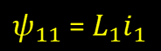
6.4 互感（耦合元件）
4.互感线圈的同名端
对自感电压，当u, i 取关联参考方向，u、i与Φ 符合右螺旋定则，其表达式为：
$ψ_{11}$= ${L_{1}i}_{1}$
i₁
u₁₁
上式说明，对于自感电压由于电压电流为同一线圈上的，只要参考方向确定了，其数学描述便可容易地写出，可不用考虑线圈绕向。

Slide 74
6.4 互感（耦合元件）
对互感电压，因产生该电压的电流在另一线圈上，因此，要确定其符号，就必须知道两个线圈的绕向（有时候需要拆开设备才能看到绕向）。这在电路分析中显得很不方便。为解决这个问题引入同名端的概念。
同名端:
当两个电流分别从两个线圈的对应端子同时流入或流出，若所产生的磁通相互加强时，则这两个对应端子称为互感线圈的同名端。

Slide 75
6.4 互感（耦合元件）
Φ₁₁
Φ _{s}
Φ ₀
N₁
N₂
N₃
i₁
*
i₂
△
i₃
*
+
–
–
+
•
•
△
+
u₁₁
–
+
u₂₁
–
+
u₃₁
–
注意
线圈的同名端必须两两确定。

Slide 76
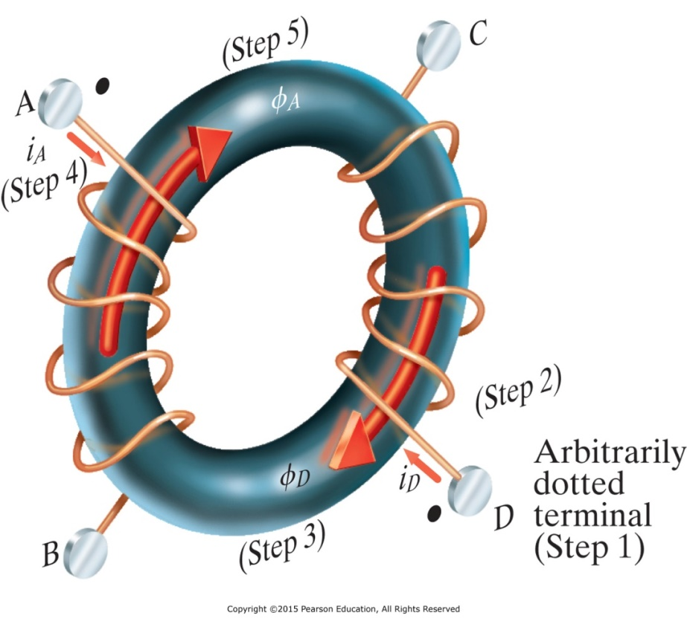
6.4 互感（耦合元件）
确定同名端的方法：
(1)当两个线圈中电流同时由同名端流入(或流出)时，两个电流产生的磁场相互增强。
例
i
Φ
1
*
2
*
1'
2'
•
•
•
*
Δ
1
2
3
*
•
线圈的同名端必须两两确定；
同名端无传递性，1和3’，2和3’是同名端，但1和2非同名端
1'
2'
3'
Δ

Slide 77
6.4 互感（耦合元件）
(2)当随时间增大的时变电流从一线圈的一端流入时，将会引起另一线圈相应同名端的电位升高。
同名端的实验测定：
R
S
*
i
*
+
1
2
+
+
+
i
V
-
–
–
–
1'
2'
如图电路，当闭合开关 S 时，i 增加，
电压表正偏。
两组线圈装在黑盒里，只引出四个端线组，要确定其同名端，就可以利用上述结论来判断

Slide 78
6.4 互感（耦合元件）
由同名端及u、i参考方向确定互感线圈的特性方程
主要是符号
有了同名端，表示两个线圈相互作用时，就不需考虑实际绕向，而只画出同名端及u、i参考方向即可。
M
+
–
+
–
*
*
i₁
+
u₂₁
–
M
+
–
+
–
*
*
i₁
–
u₂₁
+

Slide 79
6.4 互感（耦合元件）
i₁
i₂
i₁
i₂
写出图示电路电压、电流关系式
M
M
例
+
*
*
+
+
*
+
u₁
L₁
L₂
u₁
L₁
L₂
u₂
u₂
_
_
_
_
*
i₁
i₂
i₁
i₂
M
M
_
+
*
+
+
*
u₁
u₁
u₂
L₁
L₂
u₂
L₁
L₂
_
_
_
*
*
+

Slide 80
6.4 互感（耦合元件）
例
M
i₁/A
+
i₁
R₁
*
*
R₂
+
10
u
L₁
L₂
u₂
_
_
0
1
2
t/s
解
L2部分开路

Slide 81
6.4 互感（耦合元件）
3. 含有耦合电感的电路
(1) 耦合电感的串联
R₁
L₁
M
L₂
R₂
顺接
i
*
*
u₁
+
–
+
–
u₂
+
–
u
+
i
R
去耦等效电路
u
L
–

Slide 82
6.4 互感（耦合元件）
反接
+
i
R
R₁
L₁
M
L₂
R₂
u
i
*
*
u₂
L
u₁
+
–
+
–
–
+
–
u
注意

Slide 83
6.4 互感（耦合元件）
互感的测量方法：
顺接一次，反接一次，就可以测出互感：
顺：
反：
全耦合时
当 L₁=L₂ 时 , M=L
4M 顺接
L=
0 反接

Slide 84
6.4 互感（耦合元件）
(2) 耦合电感的并联
i
M
+
i₁
i₂
同侧并联
*
*
u
L₁
L₂
–
i = i₁ +i₂
解得u, i 的关系：

Slide 85
6.4 互感（耦合元件）
等效电感：
i
去耦等效电路
+
u
L_{eq}
–
如全耦合：L₁L₂=M²
当 L₁≠L₂ ，L_{eq}=0 (短路)
当 L₁=L₂ =L ， L_{eq}=L (相当于导线加粗，电感不变)

Slide 86
6.4 互感（耦合元件）
异侧并联
i
M
+
i₁
i₂
*
u
L₁
L₂
*
–
i = i₁ +i₂
解得u, i 的关系：
等效电感：
如全耦合：L₁L₂=M² ，L_{eq}=0（短路）

Slide 87
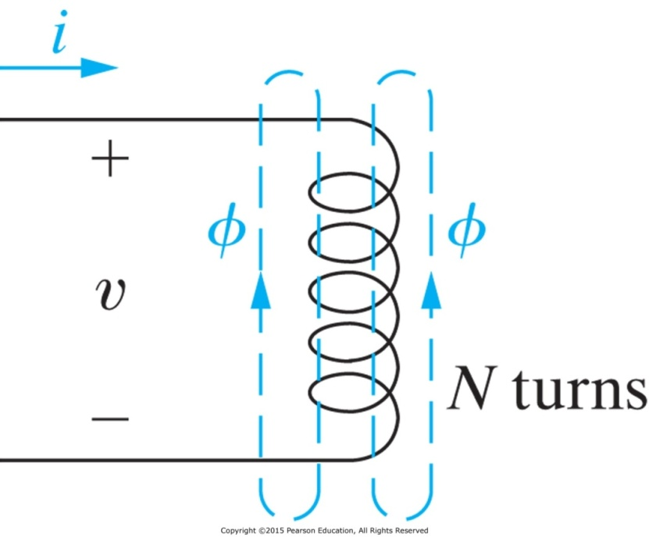
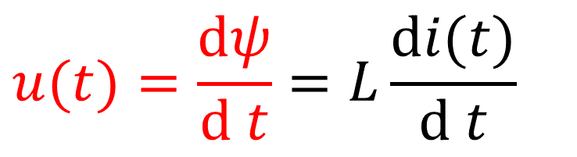
6.5 更详细地讨论互感
（自学）
1. 复习自感
λ：磁链，单位韦伯
φ：单匝磁通，单位韦伯
与N匝线圈交链的磁场
B∝Ni：磁感应强度，单位特斯拉；S：线圈截面积；ρ：磁导，是一个引入的描述相关空间磁特性的量

Slide 88

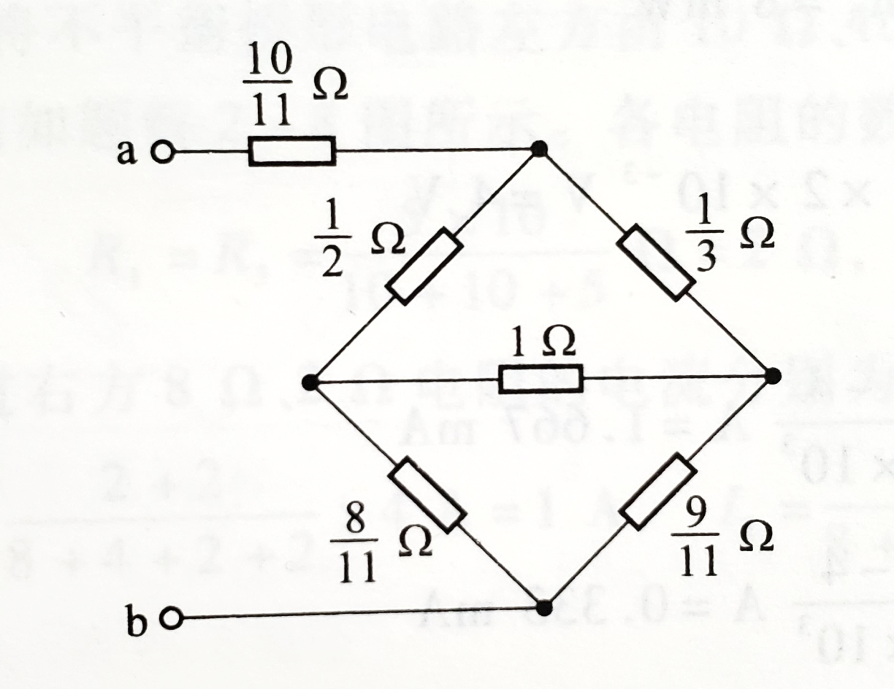
单选题
10分
求下图中a, b端的等效电阻
A
0.5 Ω
B
1.0 Ω
C
1.5 Ω
D
2.0 Ω
提交

Slide 89
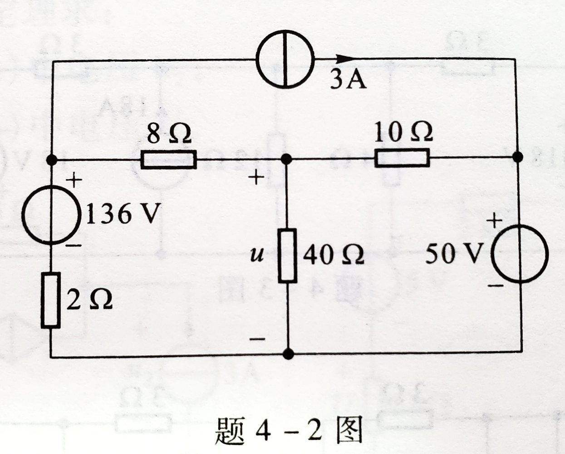
单选题
10分
应用叠加定理求下图电路中的电压u
A
20 V
B
40 V
C
60 V
D
80 V
提交

Slide 90
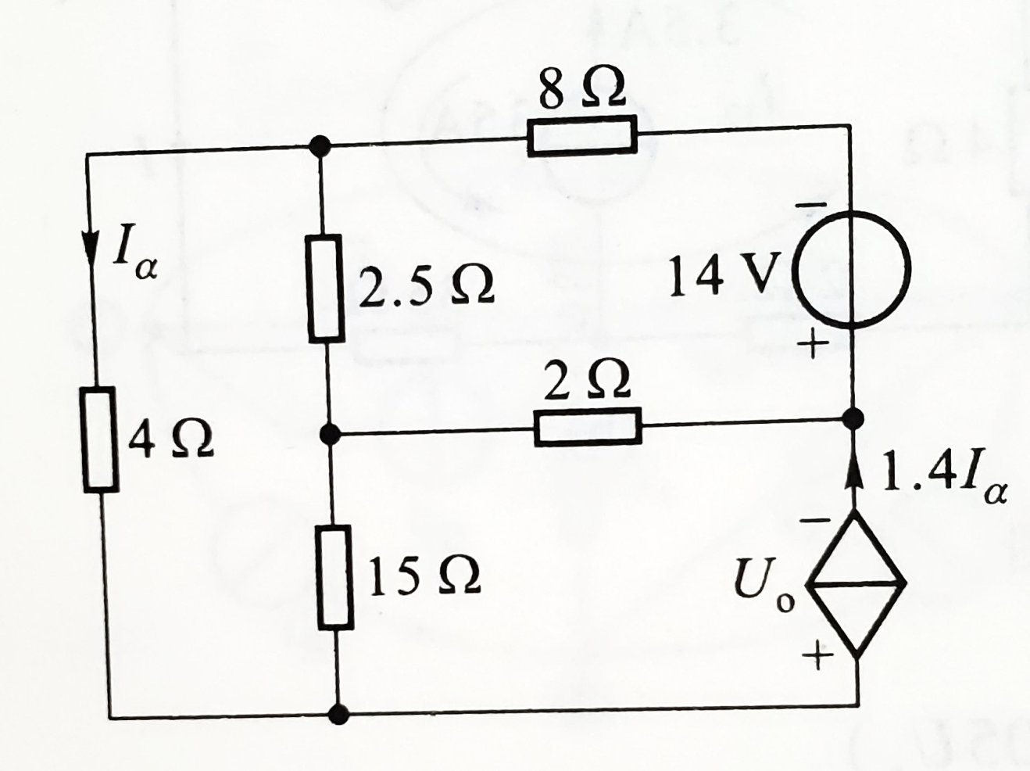
单选题
10分
求下图所示的U₀
A
-42 V
B
42 V
C
-21 V
D
21 V
提交

Slide 91
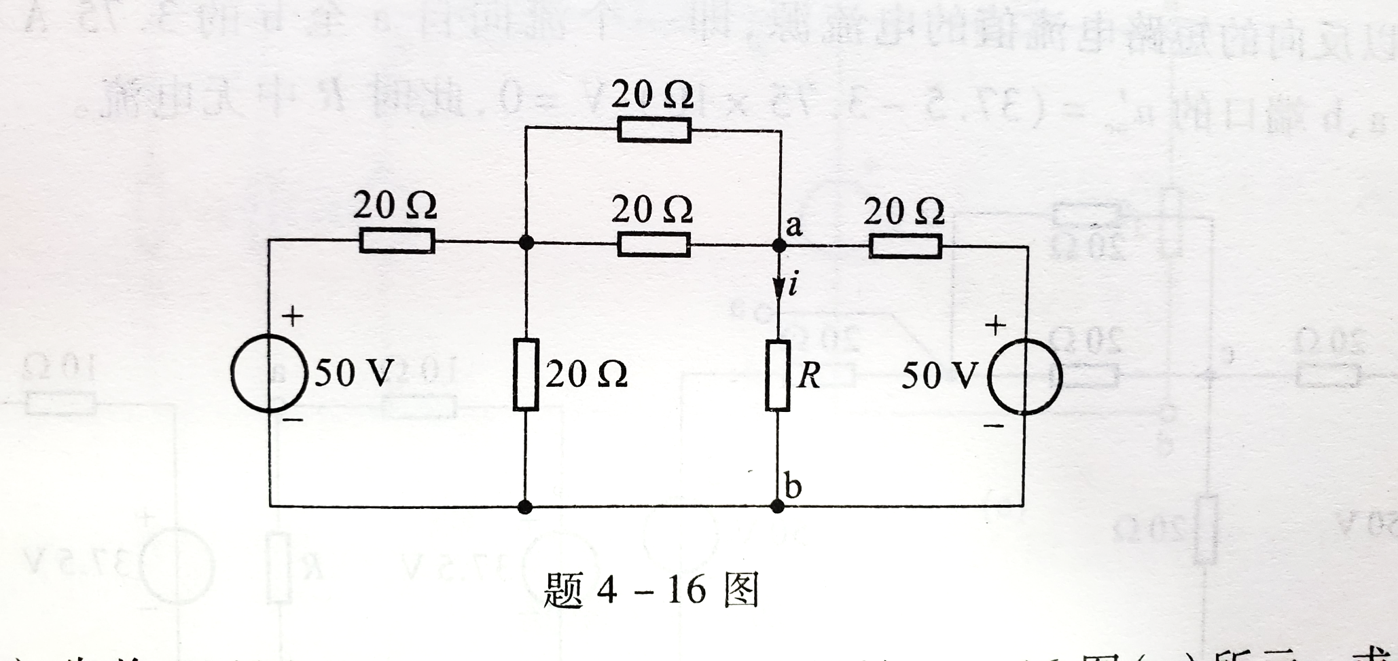
单选题
10分
求如下电路中电阻R吸收的最大功率
A
-17.58 W
B
35.16 W
C
17.58 W
D
70.32 W
提交

Slide 92
作业：
教材第6章习题 1，3，4，8，10，12，13，16，17，21，22，25，26，27，29，30，31，32，35，39，40，41，45

Slide 93

谢谢！

